Slide 1
C# MARATHON
Rotem Bar Maimon

Slide 2
Object Oriented Programming –תכנות מונחה עצמים
הינה גישה תכנותית מתקדמת בה העולם בנוי מעצמים
מייצג מסגרת מתודולוגית טובה לתכנות ותכנות מערכות
טכנולוגיה המבוססת על עצמים ומחלקות

Slide 3
Object - עצם
המציאות בנויה מעצמים/אובייקטים
- עצמים יכולים להיות במצבים שונים
- עצמים יכולים לבצע פעולות שונות על עצמם ועם עצמים אחרים
הגדרה לפי מילון אבן שושן – עצם
כל דבר הקיים בטבע. אבן, אדמה, אוויר,עץ, ציפור, כיסא – כל אלה הם עצמים.

Slide 4
דוגמאות
כל מקרה במציאות ניתן לחלק לאובייקטים:
University, students, instructors, classroom, …
Bus, driver, passengers, bus station, tickets, …
Game, players, fans, ...
Banks, accounts, clients, ...

Slide 5
אפיון מחלקות - דוגמא
בואו נאפיין אפליקציית רישום למרתון. התוכנית צריכה לבצע את הפעולות הבאות:
הקמת שיעור (מרתון) חדש.
שיוך מורה למרתון
הוספת תלמיד למרתון

Slide 6
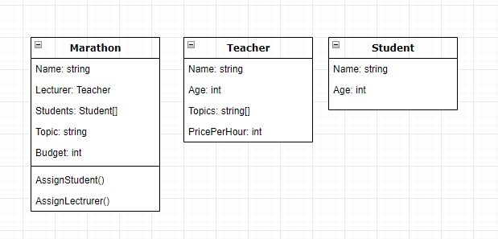

Slide 7
ממשו את המחלקות לפי האיפיון

Slide 8
בנאי – constructor
בנאי – constructor
פונקציה/מתודה מחלקתית מיוחדת שרצה בזמן יצירת אובייקט מאותה מחלקה – משמשת לעיתים קרובות לאיתחול ערכים ראשוניים עבור אותו אובייקט שנוצר. בנאי היא פונקציה רגילה לחלוטין שכל מה ששונה בה היא מתי היא מופעלת והדרך שבה מפעילים אותה. תחביר:
public ClassName(<optional argument list>)
{…}
בכל פעם שאנו יוצרים אובייקט, הבנאי רץ ועושה את מה שאמרנו לו
Player p1 = new Player();
מספר נקודות:
שם הבנאי זהה לשם המחלקה
לבנאי אין טיפוס שהוא מחזיר (אפילו לא void)
לבנאי יש בכל זאת ערך מוחזר - האובייקט הנוצר

Slide 9
העמסת בנאים
ניתן לבצע העמסה overloading של בנאים.
תזכורת – העמסה: מספר הגדרות למתודה מסוימת.
ניתן לרשום אין סוף בנאים כל עוד הם לא מתנגשים בארגומנטים שהם מקבלים.
ההבדל כמו בהעמסה רגילה
מספר
טיפוס
סדר של ארגומנטים שמעבירים לבנאי.

Slide 10
כימוס
כימוס או הסתרת מידע encapsulation זה ניסיון למנוע גישה לתוכן האובייקט (שמירה על תכונות כ"קופסה שחורה"), יצירת האובייקט כמודול סגור.
במקרה זה לא ניתן לכתוב p.score=9;
מטרה:
שמירה על שלמות העצם
משתמשים אינם חשופים למה קורה בתוך העצם ולכן ניתן לשנות את המימוש הפנימי בלי לפגוע באחרים שמשתמשים בו
במקרה שמשתמשים בכימוס מקובל להשתמש בהרשאות גישה.

Slide 11
הרשאות גישה
קיימות חמש הרשאות גישה access modifiers or visibility
Public
private
protected
internal
internal protected
בהתאמה: ציבורי, פרטי, מוגן, פנימי, פנימי מוגן הורשה.

Slide 12
הרשאות גישה
public
אל שדה/מתודה תהיה גישה מכל מקום בתכנית (מכל מחלקה אחרת)
private
הרשאת ברירת המחדל ב-C#
אל שדה/מתודה תהיה גישה אך ורק מתוך המחלקה שבה הוא נוצר
protected
אל שדה/מתודה תהיה גישה אך ורק מתוך המחלקה שבה הוא נוצר וממחלקות אשר יורשות מאותה מחלקה
שני מאפייני הגישה שהזכרנו מתאימים גם למשתנים וגם למתודות

Slide 13
תכונות
מקובל לתת הרשאת גישה private לכל שדות מידע של האובייקט
מומלץ להגדיר מתודות גישה set ו- get עבור כל אחת מתכונות המחלקה
בשפת C# יש מנגנון הנקרא תכונות properties המאפשר לכתוב מתודות אלו כך שהשימוש בהן יראה כעבודה עם תכונות ולא כעבודה עם שיטות/מתודות.
תכונות הן דרך שימושית לכפות כימוס (encapsulation)

Slide 14
הגדרת תכונות
מגדירים את השדה מידע כפרטי ואת התכונה כציבורית.
שימו לב, קונבנציות הכתיבה עבור האות הראשונה:
שם שדה מידע כותבים באות קטנה ושם התכונה באות גדולה
תחביר (כללי):
public type Property
{ get { return property;}
set { property= value; } }
בהחלט ניתן לכתוב קוד ללא מנגנון זה, אבל מחלקות רבות של השפה משתמשות בו ולכן חשוב להכיר אותו.

Slide 15
תכונות לקריאה/כתיבה בלבד
ניתן להגדיר תכונה לכתיבה בלבד write only.
לא ניתן לקרוא/לקבל תוכן שדה מידע דרך התכונה.
מממשים רק set אבל לא מממשים get.
public int Id2 //write only
{ set { id = value*2; } }
ניתן להגדיר תכונה לקריאה בלבד read only.
לא ניתן לעדכן תוכן שדה מידע דרך התכונה.
מממשים רק get אבל לא מממשים set
public int Id1 //read only
{ get { return id+1; } }

Slide 16
השוואה בין שימוש property vs Method
שימוש ב- properties | שימוש ב-Methods
User u1 = new User(); u1.Id = 20; // write int i = u1.Id; // read | User u1 = new User(); u1.setId(20); // write int i = u1.getId(); // read

Slide 17
מתודות ומשתנים סטאטיים
כל מחלקה יכולה לכלול
תכונות סטאטיות
מתודות סטאטיות
משתנים ומתודות סטאטיות static שייכים למחלקה עצמה ולא לכל עצם ועצם. (לא משוכפלים בכל יצירת אובייקט)
הם יהיו משותפים לכל האוביקטים/המופעים של המחלקה ומחוצה לה – הסיבה היא שהמשתנה/פונקציה מוגדרים רק פעם אחת במקום אחד!

Slide 18
משתנה סטאטי
תחביר: public static int counter;
משתנה סטאטי קיים אפילו לפני שקיים עצם ראשון ממחלקה זו
היות והוא שייך למחלקה ולא לכל אובייקט ואובייקט.
שם נוסף משתנה מחלקתי class variable.
משתנה סטאטי מאותחל ב-0 או null או ערך ברירת המחדל של הטיפוס.
שימוש נפוץ: מונים
אלמנטים סטטיים נגישים בתוך המחלקה עצמה מכל מתודה, סטטית או מופע.
קריאה למשתנה סטאטי מחוץ למחלקה מתבצעת דרך שם המחלקה
ClassName.StaticVariable;

Slide 19
מתודות סטאטיות
תחביר:
static public type someMethod() { //do smth; }
מתודה סטאטית מגדירה דפוסי פעולה של המחלקה כולה
ניתן להשתמש בה מבלי ליצור עצמים.
מתודה סטאטית עובדת רק עם משתנים סטאטיים או מתודות סטאטיות אחרות.
הפעלה מתודה סטאטית דרך שם המחלקה.
מתודה רגילה יכולה לקרוא למשתנה סטאטי או מתודה סטאטית.
אזהרה:
לא ניתן להשתמש ב- this בתוך מתודה סטאטית
לא ניתן להשתמש במשתנה שאינו סטאטי דרך מתודה סטאטית
מפני שהמתודה לא תדע לאיזה משתנה להתייחס

Slide 20
מחלקה סטאטית
בC# קיימת אפשרות לכתוב מחלקה סטאטית.
תחביר:
<public> static class ClassName { //some code;}
שימו לב,
מחלקה סטאטית מורכבת רק ממשתנים ומתודות סטאטיות
לא יכולה להיות מאותחלת (אין אוביקטים)
אין בנאים
sealed . לא ניתן לרשת ממנו
פגשנו מחלקות סטאטיות של C#
public static class Math

Slide 21
ENUM
ב C# קיימת אפשרות להגדיר קבוצה של קבועים קשורים לוגית שהם ממוספרים enumeration .
ערכי המשתנים בקבוצה יתחילו מ- 0 באופן סדרתי (גדל ביחידה אחת)
ניתן לשנות את הערכים הניתנים כברירת מחדש ע"י השמה =
תחביר:
enum GroupName { Item1= 100, Item2, Item3 };
המטרה היא ליצור קוד קריא ובהיר שחוסך שימוש במספרים וקודים אשר מייצגים סיטואציה בעלת משמעות.

Slide 22

ENUM
הערך של האיבר הראשון הוא 1
class Program
{
enum Days { Sunday = 1, Monday, Tuesday, Wednesday, Thursday, Friday, Saturday };
static void Main(string[] args)
}
Console.WriteLine("Days.Monday={0}", Days.Monday);
Console.WriteLine("(int)Days.Monday={0}", (int)Days.Monday);
Console.WriteLine("(Days)4={0}", (Days)4);
Console.WriteLine("(Days)8={0}", (Days)8);
}
}
© Keren Kalif
castig ל- int
במידה ולא קיים איבר בעל ערך זה בקבוצה יחזור המספר עצמו.

Slide 23
קבועים
קבועים הם תאים בזיכרון אשר מכילים ערך קבוע
כל קבוע בC# אוטומטית מוגדר כסטאטי static )לא צריך לציין זאת במפורש)
תחביר:
public const type NAME = value;
דוגמה:
class ConstExample { public const int SpeedOfLight = 300000; // km per sec }
מכוון שקבוע הוא משתנה סטאטי שהגישה אליו היא דרך שם המחלקה ולא דרך אובייקט
Console.WriteLine(ConstExample.SpeedOfLight );

Slide 24
משתנה readonly
מילה שמורהreadonly מציינת שמשתנה הוא לקריאה בלבד.
תחביר:
readonly type NAME;
משתנה קריאה בלבד, אשר בניגוד ל- const אינו מוגדר כסטאטי ולכן מוגדר עבור כל אובייקט.
אתחול:
ניתן לאתחל אותו בשורת ההצהרה עליו (כמו const )
או בבנאי בלבד.
לאחר האתחול ובניית המופע של המחלקה לא ניתן עוד לשנות את ערכו של משתנה זה.

Slide 25
הורשה
נניח הגדרנו מחלקה עובד Employee. לכל עובד ישנם מאפיינים מסוימים:
תכונות - מס', שם, גיל, משכורת.
בנאים מתאימים, מתודות set get וכן מתודות נוספות כגון: חשב שכר.
נניח שאנחנו מעוניינים להגדיר מחלקה חדשה – מנהל Manager. למנהל יש:
תכונות - מס', שם, גיל, משכורת, רכב ובונוס.
בנאים מתאימים, מתודות set , get וכן מתודות נוספות כגון: חשב שכר, קביעת בונוס, העלאת שכר, שיפור רכב וכו'.
אם מסתכלים על שתי המחלקות מגלים שהרבה תכונות זהות, הרבה מתודות זהות.
לכן בכתיבה נקבל כפילויות בקוד.
כיצד ניתן למנוע זאת? הורשה

Slide 26
הורשה
למעשה מנהל הוא עובד.
מנהל הוא מקרה פרטי של העובד, יש לו את כל התכונות והמתודות של העובד ועוד תוספת (הרחבה).
יש כאן שתי מחלקות שיש ביניהן קשר של ירושה. הקשר שנקרא is-a
Manager is an Employee
מנהל הוא המחלקה הנגזרת ועובד הוא מחלקת בסיס.

Slide 27
מחלקה נגזרת
מחלקה נגזרת מקבלת בהורשה את כל התכונות ומתודות של מחלקת בסיס
תחביר
class DerivedClassName: BasicClassName
{
// declarations
}
דוגמה:
class Manager : Employee
{ … }

Slide 28
שימוש בבנאי
בנאי של מחלקת בסיס לא מקבלים בירושה.
ניתן לקרוא לו ממחלקה נגזרת base(<some param>)
הבנאי של מחלקת הבסיס ייקרא לפני הבנאי של המחלקה הנגזרת.
תחביר
class Derived : Base
{
public Derived(int x, int y) :base(x) //call for the base class constructor
{ // do something… }
}

Slide 29
שימוש בבנאי ברירת מחדל
אם לא השתמשנו בבנאי של מחלקת בסיס אזי מהדר compiler קורא לבנאי הריק של מחלקת בסיס (בנאי ברירת מחדל).
public Dog(string breed)
{
this.breed=breed;
}
public Dog(string breed): base()
{
this.breed=breed;
}
שימו לב,
אם אין במחלקת בסיס את הבנאי הריק אז יכולה להיווצר שגיאת הידור.

Slide 30
עובדות חשובות
בC# מחלקה יכולה לרשת רק מחלקה אחת single inheritance.
לא ניתן לרשת ממחלקה חסומה sealed.
דוגמא
class A {}
sealed class B : A {}
לא ניתן ליצור מחלקות חדשות מ B.

Slide 31
שגיאות
בכל תוכנית או מערכת נוצרים שגיאות.
ישנן 3 סוגי שגיאות מרכזיים:
שגיאות קומפילציה – compilation כל מה שהמהדר מצליח למצוא ומדווח על כך למתכנת
שגיאת זמן ריצה run time - חריגה, שגיאה שמתרחשת בזמן ההרצה של התוכנית והתוכנית קורסת
טעות לוגית/סמנטיות – שגיאה בהבנה מה רוצים להשיג.

Slide 32
חריגה
שגיאות מסוג זה נקראות חריגות exception.
אם מתודה רוצה לסמן שמשהו לא עובד כשורה היא זורקתthrows חריגה.
מתודה אחרת (כגון Main) שקוראת מתודה זו או אירוע חריג תשתמש במנגנון שנקרא try… catch block.

Slide 33

בלוק try catch
הרעיון הבסיסי של בלוק מסוג try .. catch הינו "לנסות" try לבצע את הקוד הבעייתי ו"לתפוס" catch את החריגות שיש בו.
תחביר
try
{ //some problematic code
}
catch (Exception e)
{ //there was an exception – handle it }
// the rest of the program…

Slide 34
הסבר
אם לא מתרחשת חריגה אז מדלגים על החלק של הcatch.
אם מתרחשת שגיאה אז נוצר אובייקט מסוג חריגה והתוכנית קופצת משורה זו בtry אל בלוק ה catch ומבצעת מה שרשום שם
תוך דילוג על שאר הקוד בtry.
לאחר תפיסה catch אחת יכולות לבוא תפיסות נוספות
try
{ //some problematic code }
catch (SomeException e)
{ //handling the specific exception}
catch (Exception e)
{ //handling the exception}
//the rest of the program...

Slide 35
זריקת חריגה
אם מתודה רוצה לסמן שמשהו לא עובד כשורה היא זורקתthrow חריגה.
משתמשים במילה שמורה throw
זריקת חריגה מורכבת מ
יצירת אובייקט מסוג חריגה שכולל בתוכו מידע על החריגה
שימוש במנגנון הזריקה throw כדי להודיע על חריגה

Slide 36
זריקת חריגה - דוגמא
class DivNumbers
{
int result;
public DivNumbers() { result = 0; }
//method that throws an exception
public void division(int num1, int num2)
{
if (num2 == 0)
throw new DivideByZeroException("Error in division method");
else result = num1 / num2;
}
public int getResult() {return result;}
}

Slide 37
finally
מילה שמורה finally , הבלוק שמסיים את החריגות
תחביר:
try { // statements causing exception}
catch( ExceptionName1 e1 ) { // error handling code}
catch( ExceptionName2 eN ) { // error handling code}
finally { // statements to be executed }
הבלוק רשום אחרון ותמיד ("סוף סוף") מתבצע
גם אם לא התרחשו חריגות
גם אם אין catch שמתאים לחריגה
כשחריגה נוספת נזרקת בתוך בלוק ה catch

Slide 38
רב צורתיות - Polymorphisem
ניתן לממש מתודות בעלות אותו השם במחלקת בסיס base ובמחלקות נגזרותderived , כאשר בזמן ריצה המתודה תעבוד בהתאם לסוג האובייקט ולא לפי סוג ההפניה.
בדרך כלל, הפעלת מתודה נקבעת לפי ההפניה.
אבל ברב צורתיות polymorphismמופעלת מתודה של האובייקט "האמיתי", שנוצר בזמן הריצה, במקום דרך ההפניה.
דוגמה:
Base b=new Derived();
ההפניה היא למחלקה Base אבל האובייקט שנוצר הוא מסוג מחלקה Derived.

Slide 39
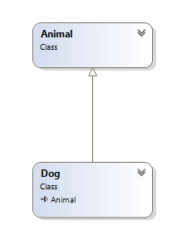
מימוש פולימורפיזם
מימוש של פולימורפיזם בC# דרך מתודות מדומות virtual.
דוגמה:
Animal a=new Dog();
a.Show(); //prints dog’s data
מהדר compiler מתייחס למתודות מדומות באופן שונה ממתודות רגילות
ההחלטה איזה קוד (של איזה אובייקט) לבצע מתבצעת בזמן הריצה (קישור דינאמי dynamic binding)
ההחלטה מתבצעת בהתאם לאובייקט המפעיל האמיתי.

Slide 40
virtual
מתודה היא מדומה אם נשתמש במילה שמורה virtual.
תחביר:
public virtual type method(<variables>) //base class
{//some implementation}
מימוש פולימורפיזם מתבצעת דרך מתודה מדומה virtual במחלקת בסיס ומתודה override במחלקה נגזרת.
תחביר:
public override type method(<variables>) //derived class
{//some implementation}

Slide 41
עובדות חשובות - virtual
מתודה יכולה להיות דרוסה override אם"ם היא מוגדרת במחלקת בסיס כמדומה virtual
אחרת נקבל שגיאת הידור.
מתודה שמוגדרת כ- override אוטומטית מוגדרת כמדומה virtual לצורך הורשה (עבור המחלקות היורשות ממנה)
לא צריך לרשום virtual
לא חובה לכתוב מילה override עבור מתודה של מחלקה נגזרת כאשר במחלקת בסיס המתודה מדומה virtual
אבל מומלץ מנקודת המבט של הנדסת תוכנה.
לא ניתן להשתמש במילהvirtual עם
static, abstract, private or override
אם מתודת הבסיס לא virtual אז המתודה הנגזרת תוגדר בתור new והיא לא תיקרא בהתאם לאובייקט שנוצר.
המתודה הנגזרת לא יכולה להיות ברמת נגישות נמוכה ממתודת הבסיס.
לדוגמה, היא לא יכולה להיות פרטית

Slide 42
מתודות של מחלקת object
רוב המתודות במחלקת object הם מתודות מדומות לצורך הורשה.
public virtual bool Equals(object obj);
public virtual string ToString();
public virtual int GetHashCode();
public Type GetType();
במחלקות שלנו, שיורשות ממחלקת object , יש לממש מחדש את המתודות המדומות virtual באמצעות override.
ישנן גם פונקציות סטאטיות:
public static bool Equals(object ob1, object ob2);
public static bool ReferenceEquals(object ob1, object ob2);

Slide 43
מחלקה מופשטת
משתמשים במילה שמורה abstract.
מחלקה נקראת מופשטת/אבסטראקטיתabstract class אם יש בה אחת או יותר מתודות abstract.
תחביר:
abstract class Shape {//some implementation}
במחלקה זו משתמשים כבסיס להורשה inheritance בלבד.
אין אובייקטים ממחלקה מופשטת
no instances
אבל ניתן להגדיר הפניה מסוג מחלקה זו.

Slide 44
מתודות מופשטות
מילה שמורה abstract יכולה להופיע בשם המחלקה, שם המתודה, תכונות, אינדקסים (בהמשך הקורס) ואירועים.
מתודה או תכונה או אירוע מופשטים abstract יכולים להופיע רק במחלקה מופשטת.
אין להם מימוש (אפילו לא ריק {}) – רק הכרזה.
abstract public int Area();
מתודה מופשטת היא בצורה "מרומזת" implicit למתודה מדומה virtual.

Slide 45
ממשק
ממשק interface הוא מבנה תחבירי שמכיל בתוכו הכרזות על מתודות (חתימות), אירועים, תכונות.
תחביר:
public interface ISomeName
{ // interface members
void someMethod(); }
לא מכיל שדות מידע או מימושים למתודות.
עוד הגדרה: ממשק הוא מחלקה אבסטרקטית ללא תכונות, וכל המתודות/שיטות אבסטרקטיות, כלומר רק חתימות, ללא מימושים
כל המתודות/שיטות חייבות להיות וירטואליות

Slide 46
מימוש ממשק
מכריזים על אוסף של מתודות שרוצים לממש בממשק interface (ללא מימוש).
מחלקה class שמממשת ממשק/ממשקים צריכה לממש את כל המתודות של הממשק.
כאשר יורשים מממשק וממחלקה, הממשק יבוא לאחר המחלקה.
תחביר:
class SomeName: BASE, Interface1,Interface2
{ // implements all interface members
void someMethod1() {//some code}
int someMethod2() {//some code}
}

Slide 47
ממשק – עובדות חשובות
לא ניתן ליצור עצמים מסוג ממשק
אבל ניתן ליצור הפניה
IPrintable s2 = new Student(4567, "beni", 85);
ניתן לרשת ממחלקה אחת אבל לממש הרבה ממשקים.
ממשק יכול לרשת מממשק אחר, למשל לצורך הרחבה.
שם ממשק נהוג שיתחיל ב- I ויסתיים ב- able
למשל: IComparable, IClonable

Slide 48
ממשקים נפוצים
קיימים ממשקים שכבר מוגדרים ב.NET
דוגמה:
IComparable
ICloneable
ישנן מתודות של אוביקטים בשפה שמשתמשות בממשקים (דוגמה Array)

Slide 49
אוספים
כל האוספים מממשים ממשק מתוך System.Collections
רוב הממשקים נמצאים ב-System.Collections.Generic
מצורף אוטומטית לפרויקט
ישנם אוספים ידועים שמייצגים מבנה נתונים או רעיון מסוים
Queue תור - FIFO ראשון נכנס ראשון יוצא
ArrayList - מייצג אוסף סדור של איברים שניתן לגשת לכל איבר באמצעות אינדקס (מערך דינאמי)
Dictionary – מילון שומר מפתח וערך בכל איבר באוסף

Slide 50
רשימה חלקית של המתודות
למרבית האספים ישנן מתודות הבאות:
Add – מקבלת אובייקט מטיפוס האוסף ומוסיפה אותו, אין הגבלה של מקום, ולא צריך להצהיר מראש כמה איברים במקסימום יהיו באוסף
Clear – מרוקן את האוסף מאיברים
Clone/CopyTo – יוצר העתק של האוסף
Contains – בודק אם איבר קיים באוסף (משתמשת ב- Equals, כך שיש לממש אותה אם רוצים שהבדיקה תעשה עפ"י תוכן ולא עפ"י הפניה)
Count – כמה איברים יש באוסף (גודל לוגי)
Capacity – מה גודל האוסף הפועל (גודל פיזי)
ToArray – מחזירה את איברי האוסף כמערך
Sort – ממיינת את איברי המערך

Slide 51
אוסף תור
תור Queue מבנה נתונים מופשט (ADT) .
ניתן לממש במספר אופנים אבל קיים אוסף גנרי בC#.
איבר חדש נכנס לסוף התור – מתודה Enqueue
איבר נמחק מתחילת התור Dequeue (מוחזר)
ניתן לדעת כמה איברים יש בתור (תכונה/property) Count
ניתן לרוקן את התור - מתודה Clear
ניתן לברר האם איבר מסוים נמצא בתור Contains

Slide 52
אוסף ArrayList
ArrayList היא מחלקה המחזיקה מערך שאיבריו הם מטיפוס object
מערך דינאמי, גדל אוטומטית
כדי להשתמש בו יש להוסיף את
using System.Collections
ניתן לשים איברים מכל טיפוס לתוך ArrayList.

Slide 53
List<Type>
אוסף שניתן להגדיר במפורש מה יהיה טיפוס הפניות איבריו
using System.Collections.Generic;
היתרון הוא שאם צריך להפעיל שיטה כלשהי על כל איברי המערך, לא צריך לעשות casting, כי הקומפיילר כבר ידע בזמן קומפילציה מה טיפוס האיברים
List<Type> יתנהג בדיוק כמו ArrayList אם בתור Type נשים איברים מסוג object
דוגמה
List<Person> pl= new List<Person>();

Slide 54
מילון Dictionary
אוסף זה מאפשר לשמור זוג pair - מפתח key וערך value בכל איבר באוסף
Dictionary<string, int> dict = new Dictionary<string, int>();
ניתן גם להסתכל עליו כעל מערך, שהאינדקסים שלו אינם בהכרח מטיפוס int
נשתמש בו כאשר נרצה למפות mapערכים ממפתח מסוים T1 לערך אחר T2
כדי לעבוד עם Dictionary <T1,T2> שהמפתח שלו הוא אובייקט כלשהו (מחלקה שכתבנו)
יש לממש עבורה את מתודה HashCode

Slide 55
מחלקת FILE
מחלקה בעלת מתודות סטאטיות ליצירת קובץ, פתיחה, כתיבה, העתקה ועוד.
חלק מן המתודות:
File.Exists(filePath) - returns true if the specified file exists
File.Copy(srcfilePath, dstfilePath) - copies a file from the source location to the destination. (specify if to overwrite existing files by entering the third parameter of the bool type)
File.Move(srcfilePath, dstfilePath) - moves the file to the target location
File.Delete(filePath) - deletes the file
File.AppendAllText(filePath, "text to append") – appends text to the end of the file
string[] lines = File.ReadAllLines("file1.txt"); //very useful
string str = File.ReadAllText(“file1.txt"); //very useful

Slide 56
מחלקה Directory
מחלקה שמייצגת תיקיה Directory
מחלקה בעלת מתודות סטאטיות עבודה עם תיקיות ותת תיקיות.
חלק מן המתודות:
Directory.CreateDirectory(string DirPath) – creates a new directory
Directory.Exists(filePath) - returns true if the specified directory exists
Directory.Move(srcdirPath, dstdirPath) - moves the directory to the target location
Directory.Delete(dirPath, recursive=true/false) - deletes the directory, including sub directories
string[] Directory.GetFiles(dirPath[, search patern]) - returns the names of files (including their paths) in the specified directory

Slide 57
מחלקות INFO
מחלקות FileInfo וDirectoryInfo
נותנות נתונים על תיקיה או קובץ.
ישנן מתודות שימושיות:
DirectoryInfo di = new DirectoryInfo(dpath);
foreach (DirectoryInfo d in di.GetDirectories())
foreach (FileInfo f in di.GetFiles())

Slide 58
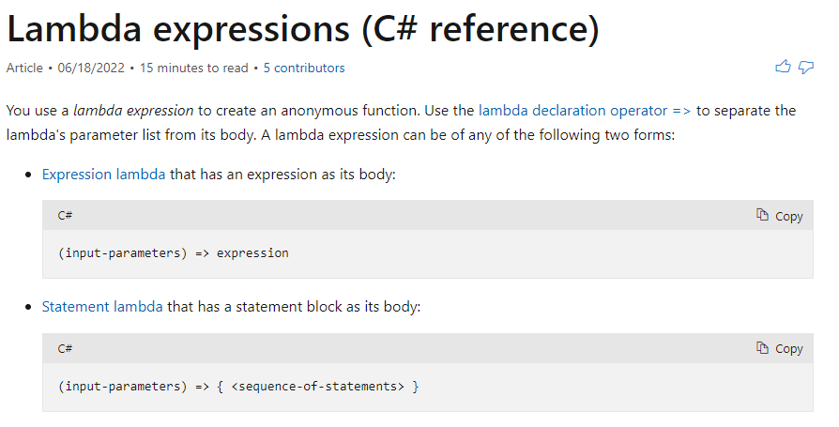
Lambda Expressions/Statement

Slide 59
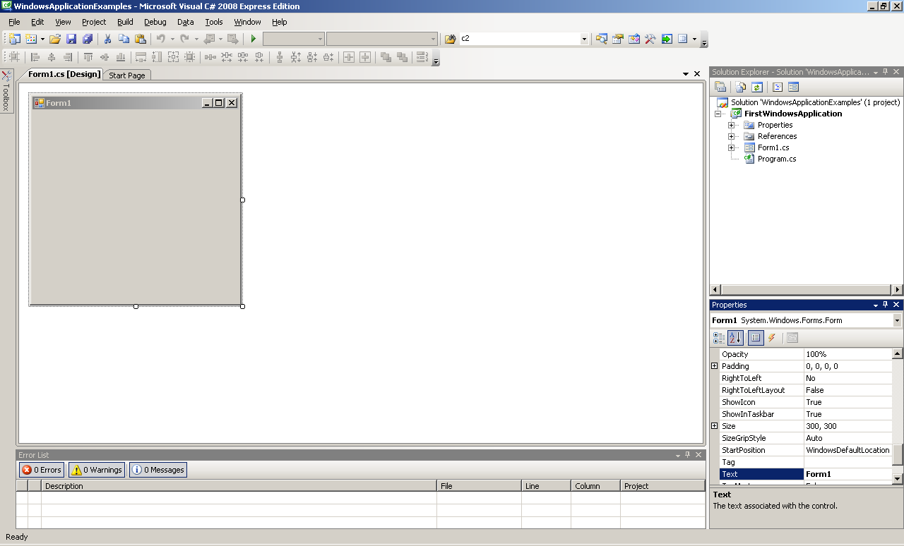
GUI
solution אוסף המחלקות בפרויקט
חלון לקביעת תכונות הטופס והאירועים אליו הוא מגיב
טופס Form שבתוכו נבנה את התוכנית שלנו

Slide 60
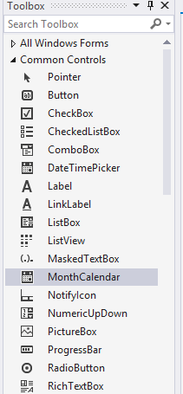


פקדים וכלים
פקדים controls נמצאים בתוך ה Toolbox וניתן לגרור ולשחרר אותם על גבי הטופס drag and drop.
לכל פקד יש תכונות ואירועים
לכל פקד יש אירוע ברירת מחדל
כפתור Click
לחיצה כפולה על הפקד תיצור את מתודת האירוע ותעביר אותנו אליה

Slide 61
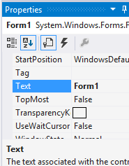
תכונות מרכזיות של הפקדים
לכל פקד control יש תכונות הבאות:
Text מה שהמשתמש רואה בטופס
Name שם חד חד ערכי unique של הפקד – באמצעותו ניתן לגשת לפקד בקוד
כל פקד מקבל שם אוטומטי מסביבת עבודה אבל ניתן לשנות שם זה
המלצה
רצוי להתחיל את שם הפקד ב 3 אותיות שמסמנות את סוגו
btn lbl, txt, וכו
לאחר 3 אותיות מומלץ לציין את התפקיד של הפקד
frmData

Slide 62
פרמטרים של אירועים
לכל אירוע יש פרמטרים:
האובייקט sender שמסמן את הפקד שקרא לאירוע או האירוע בשבילו
sender.GetType().Name אשר מחזיר את הסוג/שם האמיתי: Button, TextBox
ניתן להמיר את הsender לפקד אמיתי כדי להשתמש בתכונותיו
(סוג פקד ))sender).Name
האובייקט מסוג EventArgs שיכול להיות שימושי עבור חלק מן האירועים (יותר מאוחר)

Slide 63
תרגיל – אפליקציית הכרויות
צרו אפליקציה , משתמש מתחבר לאפליקצייה בעזרת שם משתמש וסיסמא. לאחר ההתחברות המשתמש יגדיר את העדפותיו במידה ולא קיימות (טווח גילאים, מין מועדף). במידה ולמשתמש מוגדרות העדפות – האפליקציה תציג לו משתמשים אשר תואמים להעדפות שלו, עבור כל משתמש תשמר רשימת אנשים שהוא מעוניין להכיר.

Slide 64
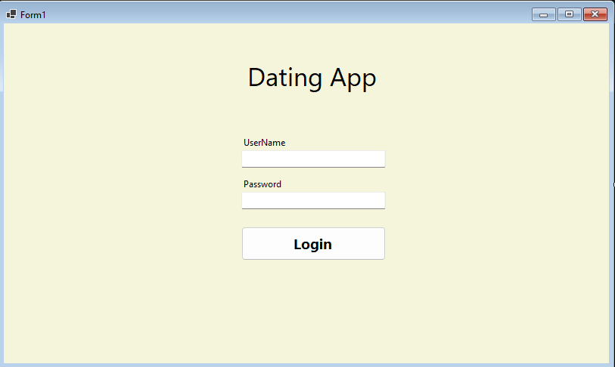
מסך התחברות

Slide 65
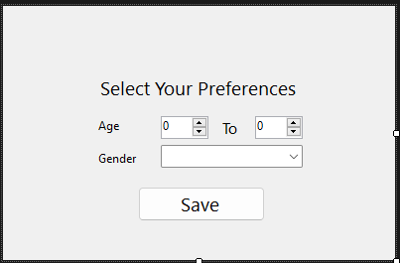
הגדרת העדפות

Slide 66
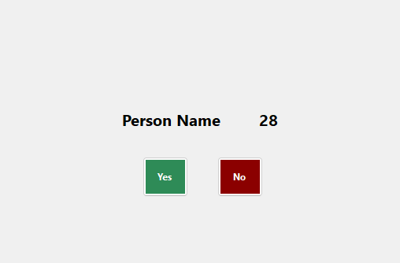
הצעת דייט

